Slide 1

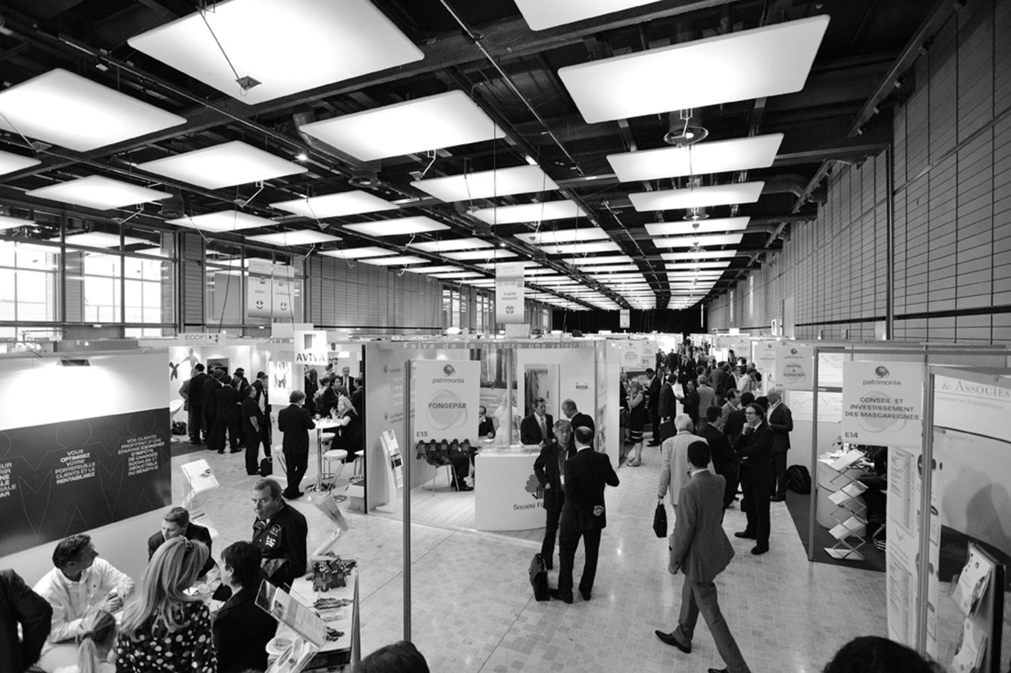
Le tourisme d’affaires au sein du Grand Lyon
Enquête pluriannuelle – Edition 2011

Slide 2
Sommaire
Méthodologie 3
Offre d’accueil de Tourisme d’Affaires du Grand Lyon 11
Fréquentation des structures de type Centres des Congrès & Parcs des Expositions 30
Fréquentation des autres structures d’accueil 44
Fréquentation tourisme d’affaires 2011 du Grand Lyon 48
Fréquentation des évènements internationaux 53
Perspectives d’évolution du tourisme d’affaires du Grand Lyon 62

Slide 3
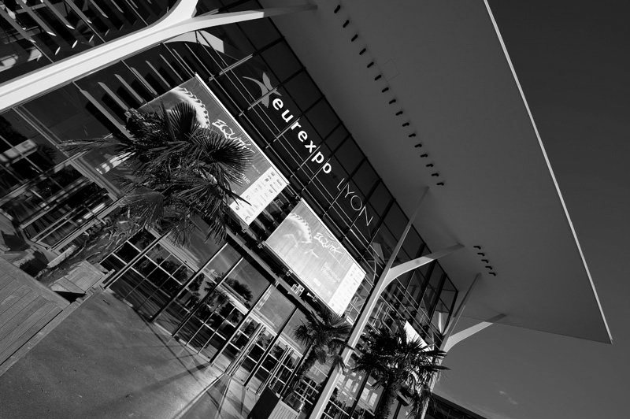
I) Méthodologie

Slide 4
Segmentation catégorielle de l’offre
Les établissements interrogés au sein de la présente enquête ont été segmentés en 6 catégories en fonction de leur typologie d’activité, afin de mieux refléter la diversité et les spécificités de l’offre du Grand Lyon permettant l’accueil d’évènements de tourisme d’affaires.
Les catégories étudiées sont les suivantes :
Centres de Congrès et Parcs des Expositions
Centres d’Affaires
Espaces de réunion non intégrés à un hébergement
Espaces de réunion intégrés à un hébergement
Espaces de réunion flottants ou mobiles
Universités
Les établissements constituant ces catégories sont détaillés au sein du présent rapport.

Slide 5
Segmentation des manifestations
Les évènements hébergés au sein des différentes structures d’accueil ont été segmentés en 2 grandes catégories, « Réunions & Congrès », et « Foires & Salons » ; elles-mêmes divisées en plusieurs sous-catégories. L’étude quantitative a ainsi été menée auprès des professionnels afin de recenser leur activité relative aux segments suivants :
Foires & Salons
  « Salons grand public »
  « Salons professionnels »
  « Autres évènements »
Réunions & Congrès
  « Réunions professionnelles, séminaires, conférences »
  « Congrès associatifs »
  « Conventions d’entreprises »
Autres (Hors MICE)*
  « Examens et concours »
  « Spectacles et évènements festifs »
Les évènements de la typologie « Autres » ne font pas partie du tourisme d’affaires stricto sensu. Toutefois, il s’agit d’une activité ayant un impact significatif sur l’activité des établissements d’accueil étudiés, il a donc été considéré utile de recenser ces manifestations, à des fins éventuelles de suivi pluriannuel. Ces éléments ne sont en revanche pas intégrés aux chiffres du tourisme d’affaires, catégorie à laquelle ils n’appartiennent pas.
MICE: Meetings, Incentives, Conventions, Conferences & Exhibitions

Slide 6
Eléments de méthodologie (1)
La présente enquête porte sur le marché du tourisme d’affaires, également appelé MICE (Meetings, Incentives, Conventions, Conferences & Exhibitions) ; cette activité ne représente ainsi pas l’ensemble de l’activité affaires du Grand Lyon, notamment l’activité hôtelière liée aux individuels affaires.
Les Spectacles et Evènements festifs n’ont pas été pris en compte en tant qu’activité d’affaires. Ils requièrent en effet une capacité d’accueil importante que proposent les structures d’hébergement d’évènements, mais ces manifestations sont tournées vers les visiteurs d’agrément et non un public d’affaires ; elles sont également plutôt tournées vers le public local.
Les Examens et Concours se tenant au sein de structures d’accueil de réunions sont également générateurs d’activité pour ces espaces, parfois de manière significative (au sein de Double Mixte par exemple). Ce sont des journées-participants hors MICE – il ne s’agit pas de tourisme d’affaires ; elles ne font donc pas partie du scope d’analyse de ce baromètre.
Les manifestations de type Foires et Salons se tenant au sein de Centre des Congrès et Parcs des Expositions génèrent également des nuitées associées au sein de structures avec hébergement. Ces nuitées ne sont pas comptabilisées en doublon au sein des structures avec hébergement car les journées-participants associées sont déjà recensées au sein des structures de la catégorie Centre des Congrès et Parcs des Expositions.
En 2011, l’identification spécifique du segment des Congrès Associatifs a été étendue aux structures d’hébergement de tous les sites. L’évolution 2011/2010 des structures hors Centres des Congrès & Parcs des Expositions est ainsi calculée sur la base du segment global Congrès & Réunions qui agrège les deux éléments.

Slide 7
Eléments de méthodologie (2)
Au sein des structures « Centres de Congrès et Parcs des Expositions », les statistiques reposent sur le volume de manifestations et sur le nombre de journées-participants. Compte tenu de la période de réalisation de l’enquête, le processus de certification des journées-participants n’est pas toujours achevé ; l’analyse est alors réalisée sur la base des estimations intermédiaires communiquées.
Le décompte se basant sur les chiffres déclarés par les organisateurs de salons, il n’inclut pas le décompte des exposants. Celui-ci avait été demandé en 2010 auprès des infrastructures participantes, mais compte tenu des difficultés d’estimation de ce chiffre (le rendant trop approximatif) et de son caractère mineur au sein de la fréquentation, il n’a pas été intégré au total des journées-participants afin de préserver la finesse d’analyse dynamique et ainsi mieux estimer l’évolution année par année, l’enquête étant pluriannuelle.
Les Universités proposent une offre d’accueil de réunions et évènements d’affaires. Cependant, celles-ci ne sont, à ce jour, pas en mesure de quantifier les volumes accueillis. Avec un processus de suivi statistique de l’activité interne à ces établissements, il serait possible à l’avenir de mieux connaître les volumes accueillis et leur évolution. Une évolution positive du suivi est déjà perceptible en 2011, puisque plusieurs établissements ont su quantifier leur offre disponible (en m²), ce qui n’était pas le cas en 2010. Le suivi de la demande est cependant encore freiné par le caractère non-marchand des évènements se tenant dans ces structures.

Slide 8
Eléments de méthodologie (3)
La définition standard sur le marché MICE d’une manifestation considérée comme « internationale » est qu’elle comporte plus de 20% des participants d’origine internationale ; cependant cette définition ne couvre qu’une faible portion de la fréquentation internationale du Grand Lyon en tourisme d’affaires, et surtout la proportion de participants internationaux est rarement connue. En conséquence, la section « évènements internationaux » traite des journées-participants « à dimension internationale » réalisées au sein des deux structures dont la fréquentation est la mieux connue d’une année sur l’autre, i.e. à Eurexpo et à la Cité Internationale (qui sont au demeurant les principaux équipements d’accueil de manifestations internationales). La notion de « dimension internationale » reste toutefois qualitative et fonction de la perception des organisateurs ; elle n’est pas comparable à une définition de type ICCA.
En 2011, les autres structures ont également été interrogées sur la part de leur activité liée à une clientèle internationale, à travers la proportion globale d’internationaux et les principales nationalités présentes.

Slide 9
Eléments de méthodologie (4)
Afin de pouvoir effectuer des redressements sur une base adéquate (la méthodologie avant le présent baromètre s’appuyait sur un nombre d’établissements, non une superficie réelle), un recensement exhaustif a été mené en 2011 par le Grand Lyon et MKG. Il devient ainsi possible d’estimer les volumes totaux redressés de journées-participants au sein du Grand Lyon.
Le redressement demeure toutefois d’ampleur modeste à l’échelle globale, les principaux sites ayant fait l’objet d’une évaluation dès 2010 qui en faisait un recensement quasi-exhaustif. En particulier, l’activité de tous les Centres de Congrès avait été quantifiée de manière exhaustive. Ces structures représentent à elles seules 80% de la superficie au sol disponible.
Pour les autres types de structure, les analyses dynamiques (évolution de 2011 par rapport à 2010) sont réalisées sur la base d’une comparaison en base constante, c’est-à-dire à m² échantillonnés constants. Au regard de la disponibilité en 2011 d’un recensement exhaustif des sites du Grand Lyon, la comparaison peut être effectuée sur les chiffres bruts ou redressés.
Au regard de la présence d’une offre d’hébergement au sein de ces structures, les établissements de Valpré et du Cercle Villemanzy ont été réintégrés en 2011 à la catégorie des structures intégrées à une offre d’hébergement, (bien que l’hébergement ne soit pas leur activité première) à l’instar du changement de catégorie qui avait été effectué en 2010 à la demande du Grand Lyon pour le Domaine Saint-Joseph.

Slide 10
Comptabilisation des journées-participants
 | Centre des Congrès et Parcs des Expositions | Centres d’Affaires | Espaces de réunion sans hébergement | Espaces de réunion avec hébergement | Espaces de réunion flottants ou mobiles | Universités
Congrès & Réunions | √ | √ | √ | √ | √ | i
1.1 Séminaires, réunions | √ | √ | √ | √ | √
1.2 Congrès associatifs | √ |  |  |  |  | i
1.3 Conventions d’entreprises | √ | √ | √ | √ | √
Foires & Salons | √
2.1 Salons grand public | √
2.2 Salons professionnel | √
2.3 Autres évènements | √
Hors MICE | √ |  |  |  |  | i
3.1 Examens et Concours | √ |  |  |  |  | i
3.2 Spectacles et Festif | √
√ : comptabilisé (Vide) : non présent i : identifié mais non recensé

Slide 11
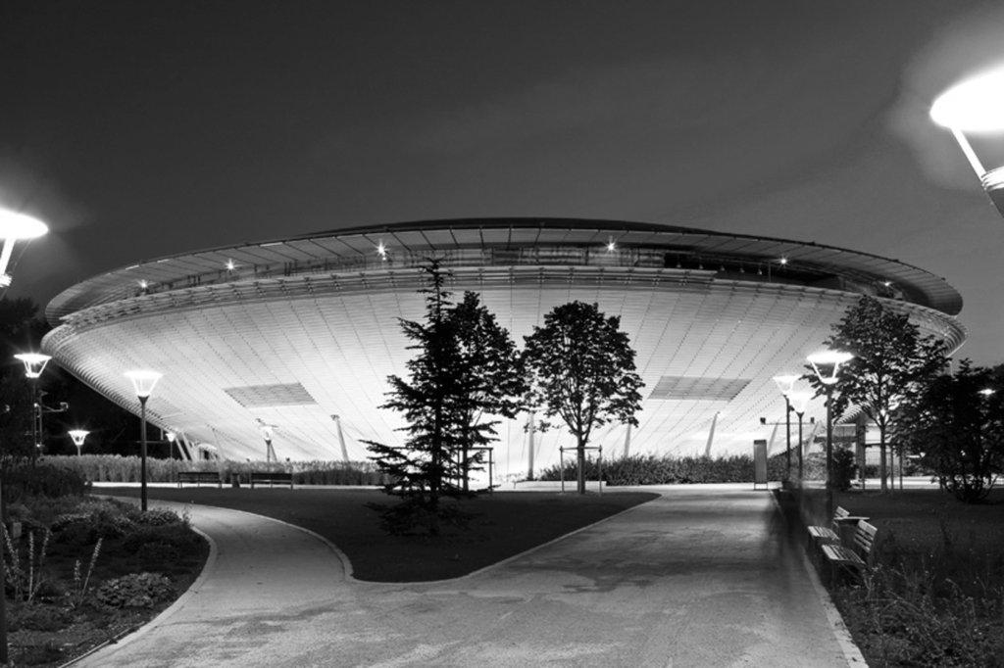
II) Offre d’accueil de Tourisme d’Affaires
du Grand Lyon
Notes:
ESPACE TRAITE PAR CLAIRE

Slide 12
Offre des Centres des Congrès et Parcs des Expositions
L’offre d’accueil d’évènements d’affaires du Grand Lyon est présentée ci-après, chaque structure étant recensée de manière exhaustive et classée selon sa catégorie.
Centres des Congrès et Parcs des Expositions
Ces 5 structures, d’une superficie totale de 174 400 m² (soit 80,4% de la superficie au sol disponible au sein du Grand Lyon), sont les sites de forte capacité du Grand Lyon, permettant l’accueil d’évènements de taille importante (Salons, Congrès Internationaux…).
Etablissement | Superficie totale des salles | Capacité | Activité restauration
EUREXPO | 120 000 m² | 120 000 pax | Oui
Cité Internationale | 25 000 m² | 19 000 pax | -
Halle Tony Garnier | 17 000 m² | 17 000 pax | Oui
Espace Double Mixte | 10 000 m² | 5 000 pax | Oui
Espace Tête d’Or* | 2 400 m² | 1 600 pax | -
Total | 174 400 m² | 162 600 pax | 3/5

Slide 13
Offre des autres structures d’accueil
Autres structures (recensement exhaustif)
Les 34 espaces de réunion non intégrés à un hébergement proposent 21 814 m² de superficie d’accueil, soit 642 m² par site en moyenne. Ils sont notamment dédiés à l’accueil d’évènements de moyenne capacité (60 à 1 500 personnes). 5 structures offrent une capacité d’accueil de plus de 1 000 m².
Les 75 espaces de réunion intégrés à un hébergement du Grand Lyon offrent 20 473 m² de superficie d’accueil, soit 273 m² par site en moyenne. 11 de ces structures intégrées à un hébergement offrent une superficie de plus de 500 m², et parmi elles 5 offrent une superficie de plus de 1 000 m². 83% ont aussi une activité de restauration.
D’autres catégories de structures d’accueil viennent enrichir l’offre du Grand Lyon, notamment 2 Centre d’Affaires (809 m²) et 4 espaces flottants ou mobiles (1 143 m²).
Catégorie | Nombre de sites | m² disponibles | % de l’offre globale
Espaces de réunion non intégrés à un hébergement | 34 | 21 814 m² | 10,0%
Espaces de réunion intégrés à un hébergement | 75 | 20 473 m² | 9,4%
Espaces de réunion flottants ou mobiles | 4 | 1 143 m² | 0,5%
Centres d’Affaires | 2 | 809 m² | 0,4%
Total autres structures | 115 | 44 239 m² | 20,2%
Centres des Congrès & Parcs des Expositions | 5 | 174 400 m² | 79,8%
Total Grand Lyon | 120 | 218 639 m² | 100%

Slide 14
Représentativité de l’échantillon 2011
Echantillon
Catégorie | Nombre de sites | m² disponibles | Echantillon de l’enquête
Espaces de réunion non intégrés à un hébergement | 34 | 21 814 m² | 8 395 m²
Espaces de réunion intégrés à un hébergement | 75 | 20 473 m² | 12 346 m²
Espaces de réunion flottants ou mobiles | 4 | 1 143 m² | 200 m²
Centres d’Affaires | 2 | 809 m² | -
Total autres structures | 115 | 44 239 m² | 20 941 m²
Centres des Congrès & Parcs des Expositions | 5 | 174 400 m² | 174 400 m²
Total Grand Lyon | 120 | 218 639 m² | 195 341 m²
Sur les 218 639 m² de superficie d’accueil d’évènements d’affaires que compte le Grand Lyon, 195 341 m² ont été échantillonnés dans l’enquête, soit plus de 89% de l’offre globale.
La représentativité de l’échantillon s’est améliorée en 2011 (l’échantillon de 2010 portait sur 193 013 m²).
En 2011 comme en 2010, le niveau de représentativité très élevé permet de considérer l’échantillon comme un échantillon quasi-exhaustif.

Slide 15
Evolutions de l’offre au cours de l’année 2011
Globalement, les évolutions d’offre en 2011 ont été limitées au sein du Grand Lyon.
Les principales évolutions citées sont les suivantes :
Augmentation de 100 m² de la capacité d’accueil des espaces d’évènements d’affaires au sein de l’Aquarium du Grand Lyon, et augmentation de sa capacité d’accueil restauration de 100 couverts,
Augmentation de 35 m² de de la capacité d’accueil en espaces d’évènements d’affaires de Valpré,
Augmentation de la capacité de restauration de Double Mixte,
Nombreuses modifications du produit (par exemple, des rénovations) sans effet sur la capacité d’accueil :
  Campanile Feyzin,
  Espace Albert Camus,
  Kyriad Cottage Hotel,
  Mercure Lyon Charbonnières,
  Cercle Villemanzy,
  Château de Saint-Priest,
  Navig’Inter,
  Mercure Saxe Lafayette,
  Campanile Lyon Part-Dieu,
  Hilton Lyon.

Slide 16
Synthèse – Offre d’accueil
Le recensement exhaustif réalisé en 2011 a permis d’identifier la présence d’un volume global de 218 639 m² de superficie d’accueil d’évènements d’affaires au sein du Grand Lyon.
L’échantillon de l’enquête porte sur plus de 89% de la superficie d’accueil du Grand Lyon (195 341 m²). L’échantillon peut donc être considéré comme quasi-exhaustif. Il l’était également en 2010 (échantillon de 193 013 m²), même si la représentativité a été améliorée en 2011.
L’offre d’accueil a peu évolué en 2011. Les principales évolutions concernent la hausse de capacité de l’Aquarium du Grand Lyon (+100 m²) et de Valpré (+35 m²).
Les 4/5e de la superficie au sol sont concentrés au sein des Centres de Congrès et Parcs des Expositions (174 400 m²).
Une large majorité (83%) des espaces de réunion intégrés à un hébergement dispose d’une prestation de restauration : proposer un service restauration constitue ainsi un standard.
Hormis les Centres de Congrès et Parcs des Expositions, 5 espaces non intégrés à un hébergement et 5 structures intégrées à un hébergement offrent une capacité d’accueil de plus de 1 000 m².
La liste exhaustive des sites d’accueil d’évènements d’affaires du Grand Lyon figure sur les diapositives suivantes.

Slide 17
Offre : Espaces de réunion non intégrés à un hébergement
Espaces de réunions non intégrés à un hébergement (34 structures)
Etablissement | Superficie totale des salles | Capacité maximale en mode classe | Capacité maximale en mode cocktail | Capacité d’hébergement (en chambres) | Activité restauration
AQUARIUM DU GRAND LYON | 2 500 | 200 | 500 | - | Oui
HIPPODROME DE LYON CARRE DE SOIE | 1 580 | 500 | 1 430 | - | Oui
PARC NATUREL DE MIRIBEL JONAGE | 1 210 | NC | NC | NC | NC
HIPPODROME DE BRON PARILLY | 1 050 | NC | NC | NC | NC
ESPACE ALBERT CAMUS | 1 000 | 500 | 600 | - | Non
CENTRE DE RÉUNIONS CHAMPFLEURI | 960 | 240 | 300 | - | Oui
ESPACE DE L’OUEST LYONNAIS | 900 | NC | NC | NC | NC
LE TOBOGGAN | 836 | 664 | 448 | - | Oui

Slide 18
Offre : Espaces de réunion non intégrés à un hébergement
Espaces de réunions non intégrés à un hébergement (suite)
Etablissement | Superficie totale des salles | Capacité maximale en mode classe | Capacité maximale en mode cocktail | Capacité d’hébergement (en chambres) | Activité restauration
VERRIERE DES CORDELIERS | 810 | NC | NC | NC | NC
ESPACE LOUISE LABE | 800 | NC | NC | NC | NC
ESPACE MONTS D'OR | 800 | NC | NC | NC | NC
CHÂTEAU DE SAINT PRIEST | 760 | 150 | 600 | - | Oui
L’EMBARCADÈRE | 700 | 300 | 500 | - | Oui
MUSEE DES BEAUX ARTS | 700 | NC | NC | - | NC
ABBAYE DE COLLONGES | 600 | NC | NC | NC | NC
CHÂTEAU DE MONTCHAT | 580 | 300 | 530 | - | Oui
ESPACE LES TROIS RYTHMES | 550 | NC | NC | NC | NC
CHÂTEAU DE SANS SOUCIS | 500 | 251 | 550 | - | Oui
MICHEL ERIC GOURMET'S | 500 | NC | NC | NC | NC

Slide 19
Offre : Espaces de réunion non intégrés à un hébergement
Espaces de réunions non intégrés à un hébergement (suite)
Etablissement | Superficie totale des salles | Capacité maximale en mode classe | Capacité maximale en mode cocktail | Capacité d’hébergement (en chambres) | Activité restauration
CASINO LE LYON VERT | 430 | NC | NC | NC | NC
AUDITORIUM DE LYON | 400 | 2 090 |  | NC | NC
MAISON D'ACCUEIL LA CHARDONNIERE | 400 | NC | NC | NC | NC
RESTAURANT L'ORANGERIE DE SEBASTIEN | 380 | 135 | 400 | - | Oui
INSTITUT LUMIÈRE | 350 | 300 |  | - | Oui
CISL, CENTRE INTERNATIONAL DE SÉJOUR DE LYON | 340 | NC | NC | NC
HAUTANNES | 330 | NC | NC | NC | NC
CHAPELLE DE LA TRINITÉ | 325 | 500 | 400 | - | Oui
CAISSE D'EPARGNE RHONE ALPES LYON | 300 | NC | NC | NC | NC
KART'IN LYON | 270 | NC | NC | NC | NC

Slide 20
Offre : Espaces de réunion non intégrés à un hébergement
Espaces de réunions non intégrés à un hébergement (fin)
Etablissement | Superficie totale des salles | Capacité maximale en mode classe | Capacité maximale en mode cocktail | Capacité d’hébergement (en chambres) | Activité restauration
ESPACE SARRAZIN | 235 | NC | NC | NC | NC
CHAMBRE DE METIERS ET DE L'ARTISANAT DU RHONE | 225 | NC | NC | NC | NC
ESPACE GERSON | 180 | NC | NC | NC | NC
LA MAISON DE GUIGNOL | 173 | NC | NC | NC | NC
LE TOTEM | 140 | NC | NC | NC | NC

Slide 21
Offre : Centres d’Affaires et
Espaces de réunion flottants ou mobiles
Centre d’Affaires (2)
Etablissement | Superficie totale des salles | Capacité maximale en mode classe | Capacité maximale en mode cocktail | Capacité d’hébergement (en chambres) | Activité restauration
CENTRE D'AFFAIRES | 600 | 80 | 80 | Non | Oui
FORUM DE LA TOUR | 209 | NC | NC | NC | NC
Espaces de réunion flottants ou mobiles (4)
Etablissement | Superficie totale des salles | Capacité maximale en mode classe | Capacité maximale en mode cocktail | Capacité d’hébergement (en chambres) | Activité restauration
NAVIG’INTER HERMES | 200 | 220 | 400 | Non | Oui
NAVIG’INTER VDL | 83 | 68 | 90 | Non | Oui
STE PROACTIVE - BATEAU VOLUPTÉ | 260 | NC | NC | NC | NC
LA PLATEFORME | 600 | NC | NC | NC | NC

Slide 22
Offre : Espaces de réunion intégrés à un hébergement
Espaces de réunions intégrés à un hébergement (75 structures)
Etablissement | Superficie totale des salles | Capacité maximale en mode classe | Capacité maximale en mode cocktail | Capacité d’hébergement (en chambres) | Activité restauration
DOMAINE LYON SAINT JOSEPH | 1 600 | 100 | 250 | 100 | Oui
VALPRE | 1 450 | 180 | 400 | 197 | Oui
SOFITEL BELLECOUR | 1 200 | 180 | 350 | 164 | Oui
NH LYON | 1 150 | 120 | 300 | 245 | Oui
NOVOTEL LYON BRON | 1 100 | 400 | 850 | 190 | Oui
GRAND HOTEL MERCURE CHATEAU PERRACHE | 800 | 150 | 500 | 111 | Oui
HILTON LYON | 780 | 230 | 600 | 197 | Oui
LYON METROPOLE & SPA | 765 | NC | NC | NC | NC
NOVOTEL LYON GERLAND | 600 | 350 | 500 | 186 | Oui
PARK INN LYON OUEST | 500 | 150 | 200 | 74 | Oui
RADISSON BLU HOTEL LYON | 500 | 85 | 350 | 245 | Oui

Slide 23
Offre : Espaces de réunion intégrés à un hébergement
Espaces de réunions intégrés à un hébergement (suite)
Etablissement | Superficie totale des salles | Capacité maximale en mode classe | Capacité maximale en mode cocktail | Capacité d’hébergement (en chambres) | Activité restauration
HOTEL MERCURE SAXE LAFAYETTE | 420 | 150 | 400 | 156 | Oui
NOVOTEL LYON VALVERT | 420 | 70 | 100 | 103 | Oui
AXOTEL PERRACHE | 400 | NC | NC | NC | NC
MERCURE LYON CHARPENNES | 400 | 300 | 380 | 96 | Oui
MERCURE LYON SUD VIENNE | 360 | NC | NC | NC | NC
COUR DES LOGES | 350 | 80 | 190 | 61 | oui
BEST WESTERN CHARLEMAGNE | 330 | 117 | 100 | 116 | Oui
EXPOTEL | 330 | NC | NC | NC | NC
LA REINE ASTRID | 318 | 40 | 200 | 88 | Oui
GOLDEN TULIP LYON MILLENAIRE | 300 | NC | NC | NC | NC
HOTEL DES CONGRES | 300 | NC | NC | NC | NC

Slide 24
Offre : Espaces de réunion intégrés à un hébergement
Espaces de réunions intégrés à un hébergement (suite)
Etablissement | Superficie totale des salles | Capacité maximale en mode classe | Capacité maximale en mode cocktail | Capacité d’hébergement (en chambres) | Activité restauration
SOLEIL ET JARDIN | 290 | NC | NC | NC | NC
OTELIA | 280 | 80 | 180 | 123 | Oui
LA NOUVELLE PASSERELLE | 268 | NC | NC | NC | NC
CAMPANILE LYON PART-DIEU | 250 | 60 | 120 | 172 | Oui
FORUM HOTEL | 250 | NC | NC | NC | NC
BEST WESTERN SAPHIR | 235 | NC | NC | NC | NC
LA TOUR ROSE | 220 | NC | NC | NC | NC
KYRIAD LYON PERRACHE | 216 | 78 | 200 | 160 | Oui
B4 GRAND HOTEL | 210 | 105 | 80 | 140 | Oui
HOLIDAY INN GARDEN COURT LYON-VILLEURBANNE | 210 | 80 | 180 | 79 | Oui
HOTEL DES BAROLLES | 199 | 49 | 140 | 38 | Oui

Slide 25
Offre : Espaces de réunion intégrés à un hébergement
Espaces de réunions intégrés à un hébergement (suite)
Etablissement | Superficie totale des salles | Capacité maximale en mode classe | Capacité maximale en mode cocktail | Capacité d’hébergement (en chambres) | Activité restauration
CAMPANILE TASSIN | 180 | 70 | 180 | 101 | Oui
VILLA FLORENTINE | 170 | NC | NC | NC | NC
CERCLE VILLEMANZY | 160 | 60 |  | 88 | Oui
MERCURE LYON CHARBONNIERES | 160 | 45 | 70 | 40 | Oui
MERCURE LYON LUMIERE | 160 | 65 | 70 | 78 | Oui
BEST WESTERN CREQUI LYON PART DIEU | 150 | NC | NC | NC | NC
PHENIX HOTEL | 150 | 40 | 100 | 36 | Non
NOVOTEL LYON PART DIEU | 144 | 60 | 100 | 124 | Oui
CAMPANILE LYON PERRACHE / LYON CAROT | 134 | NC | NC | NC | NC
KYRIAD SAINT EXUPERY | 120 | 45 | 80 | 83 | Oui

Slide 26
Offre : Espaces de réunion intégrés à un hébergement
Espaces de réunions intégrés à un hébergement (suite)
Etablissement | Superficie totale des salles | Capacité maximale en mode classe | Capacité maximale en mode cocktail | Capacité d’hébergement (en chambres) | Activité restauration
CAMPANILE LYON CENTRE BERGES DU RHÔNE | 107 | 38 | 50 | 126 | NON
BEST WESTERN LE LONGCHAMP | 105 | 70 | 105 | 40 | OUI
GLOBE ET CECIL | 100 | NC | NC | NC | NC
HÔTEL DE LA CITÉ CONCORDE | 100 | 55 | 150 | 164 | OUI
IBIS BRON | 100 | 50 | 100 | 100 | OUI
PARK & SUITES PRESTIGE PART DIEU | 100 | 110 | 140 | 140 | OUI
PEPINIERE | 100 | NC | NC | NC | NC
LE PAVILLON DE LA ROTONDE | 98 | 35 | 50 | 16 | OUI
CRIS HOTEL | 96 | NC | NC | NC | NC
COLLEGE HOTEL | 76 | 50 | 80 | 40 | NON

Slide 27
Offre : Espaces de réunion intégrés à un hébergement
Espaces de réunions intégrés à un hébergement (suite)
Etablissement | Superficie totale des salles | Capacité maximale en mode classe | Capacité maximale en mode cocktail | Capacité d’hébergement (en chambres) | Activité restauration
KYRIAD LE COTTAGE HOTEL | 70 | 30 |  | 50 | Oui
HOTEL L'ERMITAGE | 67 | 45 | 80 | 27 | Oui
IBIS LYON NORD | 66 | 35 | 90 | 82 | Oui
IBIS LYON CENTRE PERRACHE | 65 | 30 | 50 | 123 | Non
ATHENA PART DIEU | 60 | 40 | 20 | 122 | Non
IBIS BRON EUREXPO | 60 | NC | NC | NC | NC
B & B LYON MONPLAISIR | 50 | 45 | 70 | 95 | Non
IBIS GERLAND PONT-PASTEUR | 50 | 16 | - | 129 | Oui
HOTEL DUBOST | 45 | NC | NC | NC | NC
BEST WESTERN SAINT ANTOINE | 40 | NC | NC | NC | NC

Slide 28
Offre : Espaces de réunion intégrés à un hébergement
Espaces de réunions intégrés à un hébergement (fin)
Etablissement | Superficie totale des salles | Capacité maximale en mode classe | Capacité maximale en mode cocktail | Capacité d’hébergement (en chambres) | Activité restauration
CAMPANILE FEYZIN | 40 | 30 | 40 | 43 | Oui
HOTEL DE NORMANDIE | 40 | NC | NC | NC | NC
IBIS PART DIEU LES HALLES | 40 | 28 | 80 | 200 | Oui
KYRIAD LYON SAINT-GENIS | 40 | NC | NC | NC | NC
LE LUMIERE | 40 | NC | NC | NC | NC
RESID HOTEL LYON PART DIEU | 40 | NC | NC | NC | NC
CAMPANILE STE-FOY-LES-LYON | 35 | NC | NC | NC | NC
MERCURE LYON BROTTEAUX | 32 | 14 | - | 57 | Non
CAMPANILE BRON | 25 | NC | NC | NC | NC
COMFORT INN KIOTEL | 22 | NC | NC | NC | NC
HOTEL ARIANA | 20 | NC | NC | NC | NC
CAMPANILE ECULLY | 15 | NC | NC | NC | NC

Slide 29
Offre : Universités et structures recensées avec une capacité non identifiée
Universités (2)
Etablissement | Superficie totale des salles | Capacité en mode classe | Capacité en mode cocktail | Capacité d’hébergement (en chambres) | Activité restauration
ENS SCIENCES | 3 950 | 515 | 515 | - | Oui
ENSATT | 400 | 216 | 250 | - | Non
Les établissements suivants ont également été recensés comme étant des sites disposant d’une offre d’accueil mais ni les données du Grand Lyon ni l’enquête n’ont permis d’en identifier les capacités :
Etablissement | Type de structure
CENTRE D'AFFAIRES QUATREVINGT-QUATORZE | Centre d'affaires
ECOLE NORMALE SUPERIEURE SCIENCES ET LETTRES | Université
UNIVERSITE CLAUDE BERNARD LYON 1* | Université
UNIVERSITE LUMIERE LYON 2 * | Université
MANUFACTURE DES TABACS - UNIVERSITE JEAN MOULIN LYON 3 | Université
ECOLE CENTRALE LYON | Université
INSA LYON | Université
Etablissement | Type de structure
SCIENCES PO LYON | Université
VETAGROSUP - CAMPUS VÉTÉRINAIRE DE LYON / ENSV | Université
ENTPE | Université
ENS SIB | Université
EM LYON - CAMPUS DE LYON-ECULLY | Université
ENSAL | Université
INSTITUT POLYTECHNIQUE DE LYON | Université
UNIVERSITÉ CATHOLIQUE DE LYON | Université

Slide 30
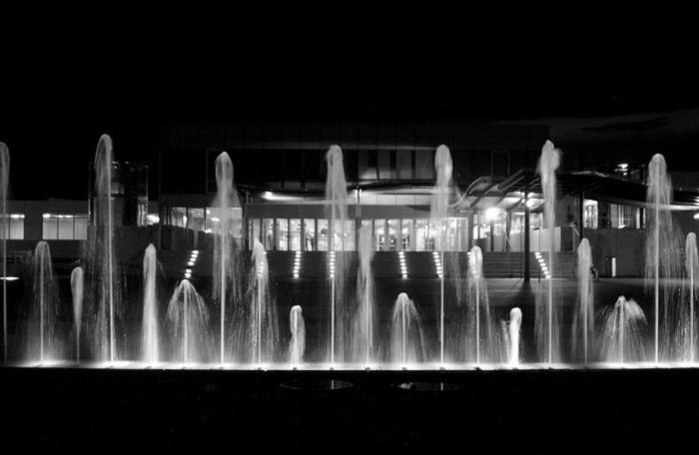
III) Fréquentation des structures de type
Centres des Congrès & Parcs des Expositions
Notes:
ESPACE TRAITE PAR CLAIRE

Slide 31
Rappel – Segmentation des manifestations
Afin de mieux appréhender la nature de la demande, une différenciation par typologie d’évènements a été construite :
Foires & Salons
  « Salons grand public »
  « Salons professionnels »
  « Autres évènements »
Réunions & Congrès
  « Réunions professionnelles, séminaires, conférences »
  « Congrès associatifs »
  « Conventions d’entreprises »
Autres (Hors MICE)
  « Examens et concours »
  « Spectacles et évènements festifs »
Cette segmentation est conservée à travers l’analyse des données de fréquentation, détaillée ci-après.

Slide 32
Eurexpo en 2011
Nombres de manifestations, de participants et de jours pour Eurexpo
 | Segment | Manifestations | Journées - participants | Jours | Durée Moyenne
Foires & Salons | Salons grand public | 21 | 774 368 | 93 | 4,4
 | Salons professionnels | 37 | 354 631 | 99 | 2,7
 | Autres évènements | 6 | 29 214 | 38 | 6,3
Total Foires & Salons |  | 64 | 1 158 213 | 230 | 3,6
Réunions & Congrès | Réunions et séminaires | 17 | 5 019 | 17 | 1,0
 | Congrès Associatifs | - | - | - | -
 | Conventions d’entreprise | 2 | 1 800 | 2 | 0,8
Total Réunions & Congrès |  | 19 | 6 819 | 18 | 0,9
Total Général |  | 83 | 1 165 032 | 248 | 3,0
Hors MICE | Examens & Concours | 6 | 2 876 | 16 | 2,7
 | Spectacles | 4 | 25 600 | 5 | 1,1
Total Hors MICE |  | 10 | 28 476 | 21 | 2,1
Eurexpo a accueilli 83 manifestations MICE pour 1 165 032 journées-participants au sein d’évènements MICE en 2011.
La durée moyenne (réelle mesurée) d’une manifestation est de 3,0 jours.
66,5% des journées-participants totales sont liées à la tenue d’un salon grand public, 30,4% à celle d’un salon professionnel.
L’activité Réunions & Congrès est marginale, l’essentiel de l’activité étant portée par les Foires & Salons. Le hors MICE apporte un complément de fréquentation (28 476 journées-participants en 2011).
Notes:
Check : OK

Slide 33
Eurexpo : Variation 2011/2010
Nombres de manifestations, de participants et de jours pour Eurexpo
 | Année | Manifestations | Journées-Participants | Jours | Durée Moyenne
Foires & Salons | 2010 | 56 | 973 601 | 172 | 3,1
 | 2011 | 64 | 1 158 213 | 230 | 3,6
Evolution 2011/2010 |  | +8 | +184 612 | +58 | +0,5
Variation en % 2011/2010 |  |  | +19,0%
Réunions & Congrès | 2010 | 9 | 2 350 | 11 | 1,2
 | 2011 | 19 | 6 819 | 18 | 0,9
Evolution 2011/2010 |  | +10 | +4 469 | +7 | -0,3
Variation en % 2011/2010 |  |  | 190,2%
TOTAL | 2010 | 65 | 975 951 | 183 | 2,8
 | 2011 | 83 | 1 165 032 | 248 | 3,0
Evolution 2011/2010 |  | +18 | +189 081 | +65 | +0,2
Variation en % 2011/2010 |  |  | 19,4%
Hors MICE | 2010 | 21 | 42 155 | 96 | 4,6
 | 2011 | 10 | 28 476 | 21 | 2,1
Evolution 2011/2010 |  | -11 | -13 679 | -76 | -2,5
Variation en % 2011/2010 |  |  | -32,4%
Eurexpo a accueilli 18 manifestations MICE supplémentaires en 2011 pour 189 081 journées-participants supplémentaires au sein d’évènements MICE en 2011.
Cela représente une progression de +19,4% des journées-participants à Eurexpo entre 2010 et 2011.
La progression enregistrée est principalement dû à l’augmentation du nombre de manifestation et plus marginalement de la durée moyenne, tandis que le nombre moyen de participants par jour a lui baissé en 2011 (4 698 / jour, contre 5 333 en 2010).
Le volume de Réunions & Congrès a fortement progressé en 2011 mais reste marginal, la hausse étant portée par les Foires & Salons.
Notes:
Check : OK

Slide 34
Cité Internationale
Nombres de manifestations, de participants et de jours pour Cité Internationale
 | Segment | Manifestations | Journées-participants | Jours | Durée Moyenne
Foires & Salons | Salons grand public | 17 | 65 650 | 36 | 2,1
 | Salons professionnels | 16 | 65 645 | 36 | 2,3
 | Autres évènements
Total Foires & Salons |  | 33 | 131 295 | 72 | 2,2
Réunions & Congrès | Réunions et séminaires | 186 | 99 031 | 272 | 1,5
 | Congrès Associatifs | 50 | 128 545 | 159 | 3,2
 | Conventions d’entreprise | 52 | 25 347 | 87 | 1,7
Total Réunions & Congrès |  | 288 | 252 923 | 518 | 1,8
Total Général |  | 321 | 384 218 | 590 | 1,8
Hors MICE | Examens & Concours |  |  |  | 2,0
 | Spectacles | 67 | 157 098 | 89 | 1,4
Total Hors MICE |  | 67 | 157 098 | 89 | 1,4
La Cité Internationale a accueilli 321 manifestations pour 384 218 journées-participants au sein d’évènements MICE en 2011.
La durée moyenne (réelle mesurée) d’une manifestation est de 1,8 jours.
65,8% des journées-participants sont liées à une manifestation de type « Réunion & Congrès », dont 25,8% en Réunion & Séminaires et 33,5% en Congrès. 34,2% sont le fait d’une Foire ou d’un Salon.
Le hors MICE (Spectacle, Festif) représente également une part significative de l’activité.
Notes:
Check : OK

Slide 35
Cité Internationale : Variation 2011/2010
 | Année | Manifestations | Journées-Participants | Jours | Durée Moyenne
Foires & Salons | 2010 | 30 | 114 122 | 63 | 2,1
 | 2011 | 33 | 131 295 | 72 | 2,2
Evolution 2011/2010 |  | +3 | +17 173 | +9 | +0,1
Variation en % 2011/2010 |  |  | 15,0%
Réunions & Congrès | 2010 | 253 | 184 065 | 441 | 1,7
 | 2011 | 288 | 252 923 | 518 | 1,8
Evolution 2011/2010 |  | +35 | +68 858 | +77 | +0,1
Variation en % 2011/2010 |  |  | 37,4%
TOTAL | 2010 | 283 | 298 187 | 504 | 1,8
 | 2011 | 321 | 384 218 | 590 | 1,8
Evolution 2011/2010 |  | +38 | +86 031 | +86 | 0,0
Variation en % 2011/2010 |  |  | 28,9%
Hors MICE | 2010 | 67 | 120 025 | 96 | 1,4
 | 2011 | 67 | 157 098 | 89 | 1,4
Evolution 2011/2010 |  | 0 | +37 073 | -7 | 0,0
Variation en % 2011/2010 |  |  | 30,9%
La Cité Internationale a accueilli 38 manifestations supplémentaires en 2011 pour 86 031 journées-participants supplémentaires en 2011.
Cela représente une progression de +28,9% des journées-participants entre 2010 et 2011.
La progression du nombre de journées-participants a été entraînée par la progression du nombre de manifestations, une légère hausse du nombre de participants par jour (651 en 2011 contre 592 en 2010). La durée moyenne a été assez stable.
Le segment Réunion & Congrès a été le principal moteur de la croissance (+37,4% en 2011). Les Congrès Associatifs notamment ont crû de 72 000 journées-participants en 2010 à 128 545 en 2011.
Notes:
Check : OK

Slide 36
Double Mixte
 | Segment | Manifestations | Journées-participants* | Jours | Durée Moyenne
Foires & Salons | Salons grand public | 18 | 77 697 | 64 | 3,6
 | Salons professionnels | 7 | 16 000 | 20 | 2,9
 | Autres évènements
Total Foires & Salons |  | 25 | 93 697 | 84 | 3,4
Réunions & Congrès | Réunions et séminaires
 | Congrès Associatifs | 3 | 2 800 | 12 | 4,0
 | Conventions d’entreprise | 16 | 18 025 | 19 | 1,2
Total Réunions & Congrès |  | 19 | 20 825 | 31 | 1,6
Total Général |  | 44 | 114 522 | 115 | 2,6
Hors MICE | Examens & Concours | 58 | 33 653 | 94 | 1,6
 | Spectacles | 19 | 96 400 | 67 | 3,5
Total Hors MICE |  | 77 | 130 053 | 161 | 2,1
Double Mixte a accueilli en 2011 44 manifestations d’affaires pour 114 522 journées-participants.
La durée moyenne d’une manifestation d’affaires est de 2,6 jours.
Les salons grand public représentent 67,8% de l’activité MICE.
L’activité hors MICE est forte au sein de cet établissement : la fréquentation à travers les spectacles, examens et concours (130 053 au total) est supérieure à la fréquentation MICE.
* Les données de fréquentation de certaines manifestations de Double Mixte non encore connues pour 2011 ont été estimées sur la base de manifestations comparables lors de l’édition 2010. L’impact reste marginal au regard du faible volume concerné.
Notes:
Check : OK

Slide 37
Double Mixte : Variation 2011/2010
 | Année | Manifestations | Journées-participants | Jours | Durée Moyenne
Foires & Salons | 2010 | 32 | 116 525 | 175 | 5,5
 | 2011 | 25 | 93 697 | 84 | 3,4
Evolution 2011/2010 |  | -7 | -22 828 | -91 | -2,1
Variation en % 2011/2010 |  |  | -19,6%
Réunions & Congrès | 2010 | 9 | 9 850 | 11 | 1,2
 | 2011 | 19 | 20 825 | 31 | 1,6
Evolution 2011/2010 |  | +10 | +10 975 | +20 | +0,4
Variation en % 2011/2010 |  |  | 111,4%
TOTAL | 2010 | 41 | 126 375 | 186 | 4,5
 | 2011 | 44 | 114 522 | 115 | 2,6
Evolution 2011/2010 |  | +3 | -11 853 | -71 | -1,9
Variation en % 2011/2010 |  |  | -9,4%
Hors MICE | 2010 | 76 | 119 169 | 155 | 2,0
 | 2011 | 77 | 130 053 | 161 | 2,1
Evolution 2011/2010 |  | +1 | +10 884 | +6 | +0,1
Variation en % 2011/2010 |  |  | 9,1%
Double Mixte a accueilli 3 manifestations supplémentaires mais 11 853 journées-participants en moins en 2011.
Cela représente une baisse de -9,4% des journées-participants MICE entre 2010 et 2011.
Le repli des journées-participants MICE est principalement dû à la baisse d’activité dans le segment Foires & Salons (-19,6%). Plus en détail, c’est la baisse des salons grand publics qui a pénalisé la fréquentation MICE du site, tandis que tous les autres segments ont connu une évolution positive.
Le hors MICE a crû (+9,1%), compensant quasiment la baisse de journées-participants MICE.
Notes:
Check : OK

Slide 38
Tony Garnier & La Tête d’Or
Données de fréquentation de Tony Garnier
 | Segment | Manifestations | Journée-participants | Jours | Durée Moyenne
Foires & Salons | Salons grand public | 3 | 170 934 | 11 | 3,7
 | Salons professionnels | 1 | 2 216 | 2 | 2,0
Total Foires & Salons |  | 4 | 173 150 | 13 | 3,3
Réunions & Congrès | Conventions d’entreprises | 2 | 3 330 | 2 | 1,0
Total Réunions & Congrès |  | 2 | 3 330 | 2 | 1,0
Total Général |  | 6 | 176 480 | 15 | 2,5
Tony Garnier a accueilli en 2011 6 manifestations d’affaires pour 176 480 journées-participants
Données de fréquentation* de La Tête d’Or
 | Segment | Manifestations | Journées-participants | Jours | Durée Moyenne
Foires & Salons | Salons grand public | 15 | 48 000 | 30 | 2,0
 | Salons professionnels | 12 | 4 800 | 24 | 2,0
Total Foires & Salons |  | 27 | 52 800 | 54 | 2,0
Réunions & Congrès | Réunions et séminaires | 306 | 36 720 | 459 | 1,5
 | Congrès Associatifs | 12 | 4 320 | 24 | 2,0
 | Conventions d’entreprises | 21 | 11 025 | 32 | 1,5
Total Réunions & Congrès |  | 339 | 52 065 | 515 | 1,5
Total Général |  | 366 | 104 865 | 569 | 1,6
La Tête d’Or a accueilli en 2011 366 manifestations d’affaires pour 104 865 journées-participants
* Les données communiquées par l’espace Tête d’Or en 2010 étaient celles de 2009, les années 2009 et 2010 ayant alors été déclarées comparables par le gérant. Les données 2011 sont les données actualisées.
Notes:
Check : OK

Slide 39
Tony Garnier : Variation 2011/2010
 | Année | Manifestations | Journées-participants | Jours | Durée Moyenne
Foires & Salons | 2010 | 4 | 170 154 | 15 | 3,8
 | 2011 | 4 | 173 150 | 13 | 3,3
Evolution 2011/2010 |  | 0 | +2 996 | -2 | -0,6
Variation en % 2011/2010 |  |  | 1,8%
Réunions & Congrès | 2010 | 1 | 3 497 | 1 | 1,0
 | 2011 | 2 | 3 330 | 2 | 1,0
Evolution 2011/2010 |  | +1 | -167 | +1 | 0,0
Variation en % 2011/2010 |  |  | -4,8%
TOTAL | 2010 | 5 | 173 651 | 16 | 3,2
 | 2011 | 6 | 176 480 | 15 | 2,5
Evolution 2011/2010 |  | +1 | +2 829 | -1 | -0,7
Variation en % 2011/2010 |  |  | 1,6%
L’activité de la Halle Tony Garnier a relativement peu varié entre 2010 et 2011.
Le nombre journées-participants MICE a crû de +1,6% entre 2010 et 2011.
Il faut noter tout de même un légère baisse de la durée moyenne des événements du segment Foires et Salons en 2011, compensée par la hausse du nombre moyen de participants par jour.
Notes:
Check : OK

Slide 40
La Tête d’Or : Variation 2011/2010*
 | Année | Manifestations | Journées-participants | Jours | Durée Moyenne
Foires & Salons | 2010 | 33 | 53 920 | 99 | 3,0
 | 2011 | 27 | 52 800 | 54 | 2,0
Evolution 2011/2010 |  | -6 | -1 120 | -45 | -1,0
Variation en % 2011/2010 |  |  | -2,1%
Réunions & Congrès | 2010 | 288 | 40 116 | 288 | 1,0
 | 2011 | 339 | 52 065 | 515 | 1,5
Evolution 2011/2010 |  | +51 | +11 949 | +227 | +0,5
Variation en % 2011/2010 |  |  | +29,8%
TOTAL Général | 2010 | 321 | 94 036 | 387 | 1,2
 | 2011 | 366 | 104 865 | 569 | 1,6
Evolution 2011/2010 |  | +45 | +10 829 | +182 | +0,4
Variation en % 2011/2010 |  |  | +11,5%
La Tête d’Or a accueilli 45 manifestations supplémentaires pour 10 829 journées-participants supplémentaires en 2011.
Cela représente une augmentation de +11,5% des journées-participants MICE entre 2010 et 2011.
Ces résultats sont entraînés par le dynamisme du segment Réunions & Congrès (+29,8%), tandis que les Foires & Salons ont vu leur fréquentation légèrement reculer (-2,1%)
* Il est rappelé que les données communiquées par l’espace Tête d’Or en 2010 étaient celles de 2009, les années 2009 et 2010 ayant alors été déclarées comparables par le gérant. Les données 2011 sont les données actualisées.
Notes:
Check : OK

Slide 41
Synthèse – Fréquentation 2011 des Centres des Congrès & Parcs des Expositions
 | Segment | Manifestations | Journées-participants* | Jours | Durée Moyenne
Foires & Salons | Salons grand public | 74 | 1 136 649 | 234 | 3,2
 | Salons professionnels | 73 | 443 292 | 181 | 2,5
 | Autres évènements | 6 | 29 214 | 38 | 6,3
Total Foires & Salons |  | 153 | 1 609 155 | 453 | 3,0
Réunions & Congrès | Réunions et séminaires | 509 | 140 770 | 748 | 1,5
 | Congrès Associatifs | 65 | 135 665 | 195 | 3,0
 | Conventions d’entreprise | 93 | 59 527 | 142 | 1,5
Total Réunions & Congrès |  | 667 | 335 962 | 1 084 | 1,6
Total Général |  | 820 | 1 945 117 | 1 537 | 1,9
Hors MICE | Examens & Concours | 79 | 37 829 | 125 | 1,6
 | Spectacles | 95 | 282 948 | 166 | 1,7
Total Hors MICE |  | 174 | 320 777 | 291 | 1,7
Les 5 structures de catégorie « Centres des Congrès et Parcs des Expositions » ont accueilli 1 945 117 journées-participants en 2011, à travers 820 manifestations.
Les Foires & Salons représentent 82,7% de la fréquentation MICE des Centres des Congrès et Parcs des Expositions, contre seulement 17,3% pour les Réunions & Congrès.
Les Salons grand public représentent plus de 70% de la fréquentation des Foires & Salons, mais en nombre de manifestations les salons grand public et professionnels font jeu égal.
Les Congrès associatifs représentent 40% de l’activité Réunions & Congrès.

Slide 42
Centres des Congrès & Parcs des Expositions : Variation 2011/2010
 | Année | Manifestations | Journées-participants | Jours | Durée Moyenne | Participants par jour de manifestation
Foires & Salons | 2010 | 155 | 1 428 322 | 524 | 3,4 | 2 726
 | 2011 | 153 | 1 609 155 | 453 | 3,0 | 3 552
Evolution 2011/2010 |  | -2 | +180 833 | -71 | -0,4 | +826
Variation en % 2011/2010 |  |  | +12,7%
Réunions & Congrès | 2010 | 560 | 239 878 | 752 | 1,3 | 319
 | 2011 | 667 | 335 962 | 1 084 | 1,6 | 310
Evolution 2011/2010 |  | +107 | +96 084 | +332 | +0,3 | -9
Variation en % 2011/2010 |  |  | +40,1%
TOTAL | 2010 | 715 | 1 668 200 | 1 276 | 1,8 | 1 307
 | 2011 | 820 | 1 945 117 | 1 537 | 1,9 | 1 266
Evolution 2011/2010 |  | +105 | +276 917 | +261 | +0,1 | -42
Variation en % 2011/2010 |  |  | +16,6%
Hors MICE | 2010 | 164 | 281 349 | 347 | 2,1 | 811
 | 2011 | 174 | 320 777 | 291 | 1,7 | 1 102
Evolution 2011/2010 |  | 10 | 39 428 | -56 | -0,4 | +292
Variation en % 2011/2010 |  |  | +14,0%
Les 5 structures de catégorie « Centres des Congrès et Parcs des Expositions » ont accueilli 1 945 117 journées-participants en 2011, à travers 820 manifestations, contre 1 668 200 journées-participants et 715 manifestations en 2010.
Cela représente une hausse de +16,6% des journées-participants MICE entre 2010 et 2011 au sein des Centres des Congrès & Parcs des Expositions du Grand Lyon (80% de la superficie d’accueil).
La croissance a été tirée par l’activité de Réunions & Congrès (+40,1%), avec une forte hausse du nombre de manifestations et un hausse de la durée moyenne. L‘activité Foires & Salons (+12,7%) a été tirée par la seule hausse des participants par jour, tandis que le nombre de manifestation est resté stable.
Notes:
Check : OK

Slide 43
Répartition des manifestations par secteur d’activités
Les secteurs d'activités | Eurexpo | Cité Internationale | Total 2011 | Pourcentage 2011 | Total 2010 | Pourcentage 2010
Santé, médecine, pharmacie, biotechnologies et équipements | 6 | 56 | 62 | 19,6% | 54 | 16,2%
Foires et salons multisectoriels dont mariage | 3 | 27 | 30 | 9,5% | 5 | 1,5%
Banques, Assurances, services financiers, services comptables | 2 | 26 | 28 | 8,8% | 30 | 9,0%
Bâtiment, travaux publics, second œuvre, aménagement et architecture | 7 | 16 | 23 | 7,3% | 12 | 3,6%
Informatique, télécommunications, audiovisuel et multimédia | 3 | 19 | 22 | 6,9% | 23 | 6,9%
Environnement, énergie et emballage | 4 | 16 | 20 | 6,3% | 25 | 7,5%
Transports, logistique, circulation et leurs équipements | 14 | 4 | 18 | 5,7% | 15 | 4,5%
Industrie, recherche, sciences et techniques, sous-traitance | 7 | 9 | 16 | 5,0% | 40 | 12,0%
Enseignement, emploi et ressources humaines | 2 | 9 | 11 | 3,5% | 18 | 5,4%
Tourisme, sports et loisirs non culturels | 10 | 1 | 11 | 3,5% | 15 | 4,5%
Habitat, aménagement de la maison, du bureau, décoration, cadeaux et artisanat | 7 | 3 | 10 | 3,2% | 14 | 4,2%
Justice, Service Public | 1 | 9 | 10 | 3,2% | 1 | 0,3%
Alimentation, hôtellerie, restauration et leurs équipements | 6 | 2 | 8 | 2,5% | 5 | 1,5%
Commerce, relations Internationales | 1 | 6 | 7 | 2,2% | 2 | 0,6%
Antiquités, collections, brocante | 6 | 0 | 6 | 1,9% | 6 | 1,8%
Textile, habillement, chaussures, maroquinerie, bijouterie et accessoires de mode | 4 | 2 | 6 | 1,9% | 5 | 1,5%
Evènementiel (voyages d’affaires et de stimulation,...) | 0 | 4 | 4 | 1,3% | 8 | 2,4%
Services aux entreprises, conseil, communication | 0 | 4 | 4 | 1,3% | 13 | 3,9%
Agriculture, horticulture, élevage, fleuristerie, pêche et leurs équipements | 1 | 2 | 3 | 0,9% | 6 | 1,8%
Loisirs culturels | 0 | 3 | 3 | 0,9% | 0 | 0,0%
Politique | 0 | 3 | 3 | 0,9% | 3 | 0,9%
Défense, sécurité civile et militaire | 2 | 0 | 2 | 0,6% | 0 | 0,0%
Distribution et grande distribution grand public | 0 | 2 | 2 | 0,6% | 6 | 1,8%
Hygiène, beauté, coiffure, forme et thermalisme | 2 | 0 | 2 | 0,6% | 4 | 1,2%
Marché des collectivités | 2 | 0 | 2 | 0,6% | 3 | 0,9%
Associations et organisations à but social | 0 | 1 | 1 | 0,3% | 8 | 2,4%
Jeux, jouets et équipements pour l’enfance | 1 | 0 | 1 | 0,3% | 5 | 1,5%
Presse | 0 | 1 | 1 | 0,3% | 3 | 0,9%
Services aux particuliers, conseil | 0 | 1 | 1 | 0,3% | 2 | 0,6%
Distribution auprès des professionnels | 0 | 0 | 0 | 0,0% | 2 | 0,6%
Somme Hors "autres" | 91 | 226 | 317 | 100% | 333 | 100%
Autres | 2 | 162 | 164
Total (Part des manifestations avec secteur d’activité déterminé) | 93 | 388 | 481
 | 98% | 58% | 66%
La progression de l’activité d’Eurexpo et de la Cité Internationale en 2011 provient de manifestations des secteurs de la santé, de salons multisectoriels dont mariages, du BTP, du commerce international, de la justice et du service public, tandis que l’industrie, l’enseignement et l’environnement ont été en repli.

Slide 44
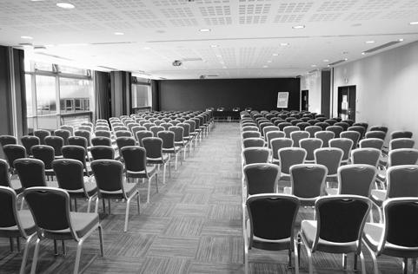
IV) Fréquentation des
autres structures d’accueil
Notes:
ESPACE TRAITE PAR CLAIRE

Slide 45
Echantillon 2011 et méthodologie de redressement
Echantillon
Catégorie | Nombre de sites | m² disponibles | Echantillon de l’enquête
Espaces de réunion non intégrés à un hébergement | 34 | 21 814 m² | 8 395 m²
Espaces de réunion intégrés à un hébergement | 75 | 20 473 m² | 12 346 m²
Espaces de réunion flottants ou mobiles | 4 | 1 143 m² | 200 m²
Centres d’Affaires | 2 | 809 m² | -
Total Autres Structures | 115 | 44 239 m² | 20 941 m²
Centres des Congrès & Parcs des Expositions | 5 | 174 400 m² | 174 400 m²
Total Grand Lyon | 120 | 218 639 m² | 195 341 m²
Compte tenu de la réalisation en 2011 d’un recensement exhaustif de l’offre d’espaces de séminaires des autres structures, il est possible d’effectuer un redressement de la fréquentation des autres structures d’accueil.
L’analyse de l’évolution de la fréquentation devant être effectuée sur une base comparable (l’échantillon des sondés varie selon les répondants de chaque année), il a été choisi de retenir la valeur redressée comme base de comparaison annuelle.
Les résultats bruts, c’est-à-dire les journées-participants par m² enregistrés au sein de l’échantillon (ici, de 20 941 m²) sont rapportés à l’offre disponible (ici, de 44 239 m²).

Slide 46
Fréquentation en 2011 et variation 2011/2010
Catégorie | Manifestations (échantillon) | Journées-participants (échantillon) | Jours (échantillon) | m² (échantillon) | Journées-participants / m² | m² (total) | Journées-participants (redressé)
Espaces de réunion intégrés à un hébergement | 8 465 | 356 059 | 8 465 | 12 346 | 28,8 | 20 473 | 590 442
Espaces de réunion non intégrés à un hébergement | 1 263 | 91 015 | 1 263 | 8 595 | 10,6 | 23 766 | 251 665
Espaces de réunion flottants ou mobiles
Centres d’Affaires
Total Autres Structures | 9 728 | 447 074 | 9 728 | 20 941 | 19,0 | 44 239 | 842 107
Données 2010 | 9 173 | 315 712 | 9 483 | 18 613 | 17,0 | 44 239 | 750 378
Les autres structures ont enregistré en 2011 une fréquentation de 19,0 journées-participants par m² disponible
Au regard de l’offre globale présente (44 239 m²), cela se traduit par une fréquentation de 842 107 journées-participants.
1,7% de ces journées-participants sont imputables à des congrès associatifs, 14,5% à des conventions d’entreprise, et 83,8% à des séminaires et réunions.
En 2011, la fréquentation globale de ces structures était de 19,0 journées-participants / m², contre 17,0 en 2010.
Cela correspond à une hausse de +12,2% du nombre de journées-participants MICE dans les structures d’accueil du Grand Lyon hors Centres des Congrès et Parcs des Expositions.

Slide 47
Fréquentation 2011 des autres structures après redressement
Catégorie | Manifestations | Journées-Participants | Jours | Durée Moyenne
Espaces de réunion intégrés à un hébergement | 14 037 | 590 442 | 20 775 | 1,5
Espaces de réunion non intégrés à un hébergement | 3 492 | 251 665 | 2 925 | 0,8
Espaces de réunion flottants ou mobiles
Centres d’Affaires
Total Autres Structures | 17 530 | 842 107 | 23 700 | 1,4
La durée moyenne d’un événement est d’1,4 jour ; la durée est plus longue dans les structures avec hébergement (1,5 jour) que dans les structures sans hébergement (0,8 jour)
Le nombre de participants par jour de manifestation (36) relativement aux Centres de Congrès et Parcs des Expositions traduit le fait que ces sites sont dédiés à l’accueil de petites et moyennes manifestations, même si quelques-uns peuvent accueillir des évènements d’envergure.
Alors que les espaces de réunion non intégrés à un hébergement offrent une superficie au sol supérieure aux espaces intégrés à un hébergement, la différence d’intensité d’utilisation fait que les sites avec hébergement représentent 70% des journées-participants MICE du Grand Lyon accueillies dans un site autre qu’un Centre des Congrès ou Parc des Expositions.

Slide 48
V) Fréquentation tourisme d’affaires 2011
du Grand Lyon

Slide 49
Récapitulatif de l’activité MICE
Centres des Congrès & Parcs des Expositions |  | Segment | Manifestations | Journées-participants* | Jours | Durée Moyenne
 | Foires & Salons | Salons grand public | 74 | 1 136 649 | 234 | 3,2
 |  | Salons professionnels | 73 | 443 292 | 181 | 2,5
 |  | Autres évènements | 6 | 29 214 | 38 | 6,3
 | Total Foires & Salons |  | 153 | 1 609 155 | 453 | 3,0
 | Réunions & Congrès | Réunions et séminaires | 509 | 140 770 | 748 | 1,5
 |  | Congrès Associatifs | 65 | 135 665 | 195 | 3,0
 |  | Conventions d’entreprise | 93 | 59 527 | 142 | 1,5
 | Total Réunions & Congrès |  | 667 | 335 962 | 1 084 | 1,6
 | Total Centres des Congrès & Parcs des Expositions |  | 820 | 1 945 117 | 1 537 | 1,9
 | Total Autres Structures |  | 17 530 | 842 107 | 23 700 | 1,4
 | Total |  | 18 350 | 2 787 224 | 25 237 | 1,4
En 2011, le Grand Lyon dans son ensemble (y compris hors échantillon) a accueilli près de 2,8 millions de journées-participants pour plus de 18 000 manifestations à travers ses différentes structures.
Les Centres des Congrès & Parcs des Expositions, qui représentent 80% de la superficie au sol, représentent 70% des journées-participants de l’agglomération.

Slide 50
Variation 2011/2010
 | Année | Manifestations | Journées-participants | Jours | Durée Moyenne | Participants par jour de manifestation
Foires & Salons | 2010 | 155 | 1 428 322 | 524 | 3,4 | 2 726
 | 2011 | 153 | 1 609 155 | 453 | 3,0 | 3 552
Variation en % 2011/2010 |  | -1,3% | 12,7% | -13,5% | -12,4% | 30,3%
Réunions & Congrès | 2010 | 17 231 | 990 256 | 23 291 | 1,4 | 43
 | 2011 | 18 197 | 1 178 069 | 24 784 | 1,4 | 48
Variation en % 2011/2010 |  | 5,6% | 19,0% | 6,4% | 0,8% | 11,8%
TOTAL | 2010 | 17 386 | 2 418 578 | 23 815 | 1,4 | 102
 | 2011 | 18 350 | 2 787 224 | 25 237 | 1,4 | 110
Variation en % 2011/2010 |  | 5,5% | 15,2% | 6,0% | 0,4% | 8,7%
La méthodologie, initiée en 2010, permet une évaluation précise de l’évolution annuelle de l’activité MICE du Grand Lyon :
Le nombre de journées-participants a crû de +15,2% entre 2010 et 2011 au sein du Grand Lyon.
Le cru 2011 a donc été favorable à l’activité de tourisme d’affaires.
Le segment des réunions et congrès a été le plus porteur (+19,0%).
Notes:
Check : OK

Slide 51
Journées-participants rapportées aux m² disponibles
Espace / Catégorie | Journées-Participants | Part de l’activité Réunions & Congrès | Part de l’activité Foires & Salons | Surface totale disponible | Ratio Journées- Participants/m²
Eurexpo | 1 165 032 | 0,6% | 99,4% | 120 000 | 9,7
Cité Internationale | 384 218 | 65,8% | 34,2% | 25 000 | 15,4
Espace Double Mixte | 114 522 | 18,2% | 81,8% | 10 000 | 11,5
Halle Tony Garnier | 176 480 | 1,9% | 98,1% | 17 000 | 10,4
Espace Tête d’Or | 104 865 | 49,6% | 50,4% | 2 700 | 38,8
Total Centres des Congrès et Parcs des Expositions | 1 945 117 | 17,3% | 82,7% | 174 700 | 11,1
Espaces de réunion intégrés à un hébergement | 590 442 | 100% |  | 20 473 | 28,8
Espaces de réunion non intégrés à un hébergement | 251 665 | 100% |  | 23 766 | 10,6
Centres d'Affaires
Espaces de réunion flottants ou mobiles
Total Autres Structures | 842 107 | 100,0% | - | 44 239 | 19,0
A l’exception de la Cité Internationale, les Centres des Congrès & Parcs des Expositions tirent principalement leur activité MICE des Foires & Salons (82,7%), même si le développement de l’activité Réunions & Congrès en 2011 a légèrement diversifié leur activité.
Les sites connaissant l’activité la plus forte relativement à leur surface disponible sont L’Espace Tête d’Or et les structures avec hébergement, qui sont significativement plus performantes que les autres.
Eurexpo, dont le ratio participants/m² doit être nuancé compte tenu de sa surface très importante, est le principal pourvoyeur de tourisme MICE du Grand Lyon.

Slide 52
Synthèse – Fréquentation 2011
Le Grand Lyon dans son ensemble a accueilli 2,8 millions de journées-participants en 2011 (estimation globale après redressement sur la base des données de l’échantillon 2011 et un recensement exhaustif des m² disponibles au sein du Grand Lyon).
La fréquentation en Tourisme d’Affaires du Grand Lyon a crû de 15,2% en 2011 par rapport à 2010. Ce chiffre est calculé sur la base d’un échantillon constant (hors effets de création d’offre, mineurs en 2011) et, compte tenu du caractère fortement représentatif de l’échantillon, peut être assimilé à l’évolution globale de l’activité MICE du Grand Lyon.
Les Réunions & Congrès (+19%) ont été particulièrement dynamiques, mais les Foires & Salons ont également crû a un rythme soutenu (+12,7%), quoique la dynamique des Foires & Salons soit portée par la seule augmentation du nombre de participants moyens par jour.
Une large part (82,7%) de l’activité des Centres des Congrès & Parcs des Expositions découle des Foires & Salons, mais au sein de ces sites l’accélération du segment Réunions & Séminaires a été notable en 2011 (+40,1% des journées-participants, contre 12,7% pour les Foires & Salons).
Le segment des Congrès Associatifs est passé de 72 000 à 128 545 journées-participants à Eurexpo, leur principal site d’accueil. Cette activité de Congrès Associatifs représente également 1,7% de l’activité des structures d’hébergement hors Centres des Congrès & Parcs des Expositions.
Les sites connaissant l’activité la plus forte relativement à leur surface disponible sont L’Espace Tête d’Or (38,8 journées-participants/m² disponible) et les structures avec hébergement (28,8 journées-participants/m² disponible).

Slide 53
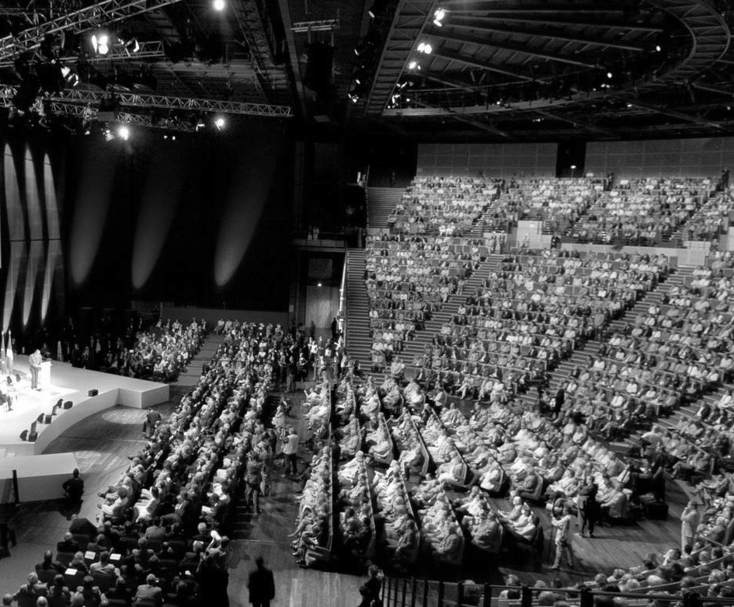
VI) Fréquentation des
évènements Internationaux

Slide 54
Evènements Internationaux d’Eurexpo
 | Segment | Manifestations | Participants | Jours | Durée Moyenne
Foires & Salons | Salons grand public | 1 / 21 | 212 705 / 774 368 | 11 / 93 | 11,0
 | Salons professionnels | 19 / 37 | 275 420 / 354 631 | 59 / 99 | 3,1
 | Autres évènements | 0 / 6 | 0 / 29 214 | 0 / 38 | -
Total Foires & Salons Internationaux |  | 20 / 64 | 488 125 / 1 158 213 | 70 / 230 | 3,5
Réunions & Congrès | Réunions et séminaires | 1 / 17 | 160 / 5 019 | 1 / 17 | 1
 | Congrès Associatifs | 0 / 0 | 0 / 0 | 0 / 0 | -
 | Conventions d’entreprise | 0 / 2 | 0 / 1800 | 0 / 2 | -
Total Réunions & Congrès Internationaux |  | 1 / 19 | 160 / 6 819 | 1 /18 | 1
Total Général |  | 21 / 83 | 488 285 / 1 165 032 | 71 / 248 | 3,4
En 2011, Eurexpo a reçu 20 Foires & Salons de dimension internationale avec 488 125 participants (nationaux et internationaux confondus), soit 31% des évènements et 42% des journées-participants d’Eurexpo sur le segment Foires & Salons, des proportions stables depuis 2010.
La plupart des Réunions et Congrès effectués au sein de la structure restent de rayonnement national.
Rapportés au total général, les événements de dimension internationale représentent 25,3% de l’ensemble des manifestations et 28,6% des jours d’activités d’Eurexpo. Etant de plus grande envergure, ces manifestations regroupent près de 42% des journées-participants.

Slide 55
Evolution des Evènements Internationaux d’Eurexpo
 | Année | Manifestations | Journées-Participants | Jours | Durée Moyenne
Foires & Salons | 2010 | 15 | 410 048 | 45 | 3,0
 | 2011 | 20 | 488 125 | 70 | 3,5
Evolution 2011/2010 |  | +5 | +78 077 | +25 | +0,5
Variation en % 2011/2010 |  |  | 19,0%
Réunions & Congrès | 2010 | - | - | - | -
 | 2011 | 1 | 160 | 1 | 1,0
Evolution 2011/2010 |  | +1 | +160 | +1 | -
Variation en % 2011/2010 |  |  | -
TOTAL | 2010 | 15 | 410 048 | 45 | 3,0
 | 2011 | 21 | 488 285 | 71 | 3,4
Evolution 2011/2010 |  | +6 | +78 237 | +26 | +0,4
Variation en % 2011/2010 |  |  | +19,1%
Le nombre de journées-participants à une manifestation internationale a crû de 19% en 2011 au sein d’Eurexpo,
Cette évolution est en ligne avec l’évolution globale de la fréquentation MICE d’Eurexpo, toutes manifestations confondues.
La hausse de la fréquentation a été portée par une hausse du nombre de manifestations internationales (+6) et de leur durée moyenne (+0,5 jour).

Slide 56
Evènements Internationaux de la Cité Internationale
 | Segment | Manifestations | Journées-participants | Jours | Durée Moyenne
Foires & Salons | Salons grand public | 1 / 17 | 12 000 / 65 650 | 3 / 36 | 3
 | Salons professionnels* | 3 / 16 | 5 302 / 65 645 | 8 / 36 | 2,7
 | Autres évènements | 0 / 0 | 0 / 0 | 0 / 0 | -
Total Foires & Salons Internationaux |  | 4 / 33 | 17 302 / 131 295 | 11 / 72 | 2,8
Réunions & Congrès | Réunions et séminaires | 7 / 186 | 1 845 / 99 031 | 24 / 272 | 3,4
 | Congrès Associatifs | 21 / 50 | 16 795 / 128 545 | 80 / 159 | 3,8
 | Conventions d’entreprise | 0 / 52 | 0 / 25 347 | 0 / 87 | -
Total Réunions & Congrès Internationaux |  | 28 / 288 | 18 640 / 252 923 | 104 / 518 | 3,7
Total Général |  | 32 / 321 | 35 942 / 384 218 | 115 / 590 | 3,6
La Cité Internationale attire surtout des Congrès Associatifs internationaux, alors qu’Eurexpo est le principal site d’accueil des Foires & Salons d’échelle internationale.
Les Réunions & Congrès à dimension internationale représentent 18 640 journées-participants (nationales et internationales), soit 7,4% des journées-participants de la Cité Internationale.
Seuls 4 évènements sur 33 « Foires & Salons » sont de dimension internationale. Les Foires & Salons internationaux représentent 13,2% des journées-participants de la catégorie.
La Cité Internationale a reçu au total 32 évènements de dimension internationale (10% de l’ensemble des évènements) pour 35 942 journées-participants (9,4% de l’ensemble des journées-participants).
*les évènements InnoRobo 2011 et PCT 2011 - Partnership in Clinical Trials - Informa Life Sciences n’ont pas été renseignés sur le nombre de journées-participants.

Slide 57
Evolution des évènements Internationaux de la Cité Internationale
 | Année | Manifestations | Journées-Participants | Jours | Durée Moyenne
Foires & Salons | 2010 | 3 | 6 501 | 9 | 3,0
 | 2011 | 4 | 17 302 | 11 | 2,8
Evolution 2011/2010 |  | +1 | +10 801 | +2 | -0,2
Réunions & Congrès | 2010 | 25 | 47 250 | 74 | 3,0
 | 2011 | 28 | 18 640 | 104 | 3,7
Evolution 2011/2010 |  | +3 | -28 610 | +30 | +0,7
TOTAL | 2010 | 28 | 53 751 | 83 | 3,0
 | 2011 | 32 | 35 942 | 115 | 3,6
Evolution 2011/2010 |  | +4 | -17 809 | +32 | +0,6
Variation en % 2011/2010 |  |  | -33,1%
En 2011, la Cité Internationale a organisé 4 événements internationaux supplémentaires par rapport à 2010, pour 32 jours d’événements supplémentaires.
Ainsi, la durée moyenne d’un événement international à progressé de 0,6 jours, principalement à travers le segment des Réunions & Congrès dont la durée moyenne passe de 3 à 3,7 jours.
En revanche, le nombre de participants par jour de manifestation internationale a baissé, passant de 644 à 313 participants / jour. Les manifestations internationales de la Cité Internationale, plus nombreuses qu’en 2010, ont ainsi été de plus petite échelle.
La classification des manifestations internationales a été jugée trop instable au sein de la Cité Internationale selon les années afin de pouvoir considérer l’évolution annuelle comme significative statistiquement à l’échelle des sous-catégories.

Slide 58
Evènements Internationaux d’Eurexpo et de la Cité Internationale
 | Segment | Manifestations | Journées-participants | Jours | Durée Moyenne
Foires & Salons | Salons grand public | 2 / 38 | 224 705 / 840 018 | 14 / 129 | 7,0
 | Salons professionnels | 22 / 53 | 280 722/ 420 276 | 67 / 135 | 3
 | Autres évènements | - / 6 | - / 29 214 | - / 38 | -
Total Foires & Salons Internationaux |  | 24 / 97 | 505 427 / 1 289 508 | 81 / 302 | 3
Réunions & Congrès | Réunions et séminaires | 8 / 203 | 2 005 / 104 050 | 25 / 289 | 3,1
 | Congrès Associatifs | 21 / 50 | 16 795 / 128 545 | 80 / 159 | 3,8
 | Conventions d’entreprise | - / 54 | - / 27 147 | - / 89 | -
Total Réunions & Congrès Internationaux |  | 29 / 307 | 18 800 / 259 742 | 105 / 536 | 3,6
Total Général |  | 53 / 404 | 524 227 / 1 549 250 | 186 / 838 | 3,5
Eurexpo et la Cité Internationale ont accueilli en 2011 un total de 53 évènements à dimension internationale, pour 524 227 journées-participants sur 186 jours.
Les évènements « à dimension internationale » représentent ainsi, au sein de ces 2 structures :
  13,1% des manifestations.
  33,8% des journées-participants (participants nationaux et internationaux confondus)
  22,2% des jours de manifestations.

Slide 59
Evolution des évènements Internationaux d’Eurexpo et de la Cité Internationale
 | Année | Manifestations | Journées-Participants | Jours | Durée Moyenne
Foires & Salons | 2010 | 18 | 416 549 | 54 | 3,0
 | 2011 | 24 | 505 427 | 81 | 3,4
Evolution 2011/2010 |  | +6 | +88 878 | +27 | 0,4
Variation en % 2011/2010 |  | - | +21,3% | - | -
Réunions & Congrès | 2010 | 25 | 47 250 | 74 | 3,0
 | 2011 | 29 | 18 800 | 105 | 3,6
Evolution 2011/2010 |  | +4 | -28 450 | +31 | 0,7
Variation en % 2011/2010 |  | - | -60,2% | - | -
TOTAL | 2010 | 43 | 463 799 | 128 | 3,0
 | 2011 | 53 | 524 227 | 186 | 3,5
Evolution 2011/2010 |  | +10 | +60 428 | +58 | 0,5
Variation en % 2011/2010 |  | - | 13,0% | - | -
Eurexpo et la Cité Internationale ont accueilli en 2011 un total de 10 évènements à dimension internationale supplémentaires,
Ensemble, les sites ont enregistré une progression de 13% des journées-participants, uniquement tirée par la hausse des journées-participants internationaux au sein d’Eurexpo (+19%) tandis que la Cité Internationale a vu ses journées-participants internationaux reculer.
La progression est enregistrée sur le segment des Foires & Salons, qui représente l’essentiel de l’activité d’Eurexpo, avec 88 878 journées-participants supplémentaires.
Le nombre de jours d’évènements internationaux a aussi progressé, avec un total de 58 jours supplémentaires et une progression de 0,5 jour de la durée moyenne d’un événement.

Slide 60
Clientèle internationale dans les autres structures
Au sein des structures autres que les Centres des Congrès & Parcs des Expositions (structures intégrées ou non à un hébergement, flottants, centres d’affaires), la clientèle internationale est peu présente :
Pour 55% des structures interrogées la clientèle internationale représente moins de 5% de la clientèle.
Pour autant, pour 29% des structures, la clientèle internationale varie entre 6 et 20% de l’ensemble des clients et pour 16% des entreprises, elles ont une clientèle internationale supérieure à 21%.
Il est à noter que les structures ayant une clientèle internationale importante sont celles qui sont situées à proximité de l’aéroport Lyon Saint-Exupéry ou des gares SNCF Part-Dieu et Perrache.
Le Royaume-Uni est le pays le plus cité comme étant l’une des trois premières nationalités étrangères, suivi par l’Allemagne et l’Italie. Les Etats-Unis sont le seul pays non européen fréquemment cité comme étant parmi les top 3 des nationalités étrangères, même si la Chine et le Canada sont aussi occasionnellement mentionnés (catégorie « autres »).
Globalement, la clientèle internationale de ces sites est ainsi principalement européenne.
Part de la clientèle internationale dans les structures
Principales nationalités étrangères citées dans le Top 3 des nationalités

Slide 61
Synthèse – Fréquentation internationale
Tous segments confondus (Réunions & Congrès + Foires & Salons), les évènements à dimension internationale d’Eurexpo et de la Cité Internationale ont généré en 2011 524 227 journées-participants (participants nationaux et internationaux confondus) au sein de 53 manifestations.
33,8% de la fréquentation d’Eurexpo et de la Cité Internationale est ainsi générée par des évènements de dimension internationale.
Le nombre de journées-participants de manifestations internationales a augmenté en 2011 (+13%), tiré par la présence des grands salons internationaux d’Eurexpo (année impaire) mais aussi l’augmentation du nombre de manifestations au sein de ce site.
Le gain d’activité de 2011 s’est ainsi effectué à travers une hausse du nombre de manifestations mais également de la durée moyenne, qui s’est étendue sur les deux segments.

Slide 62
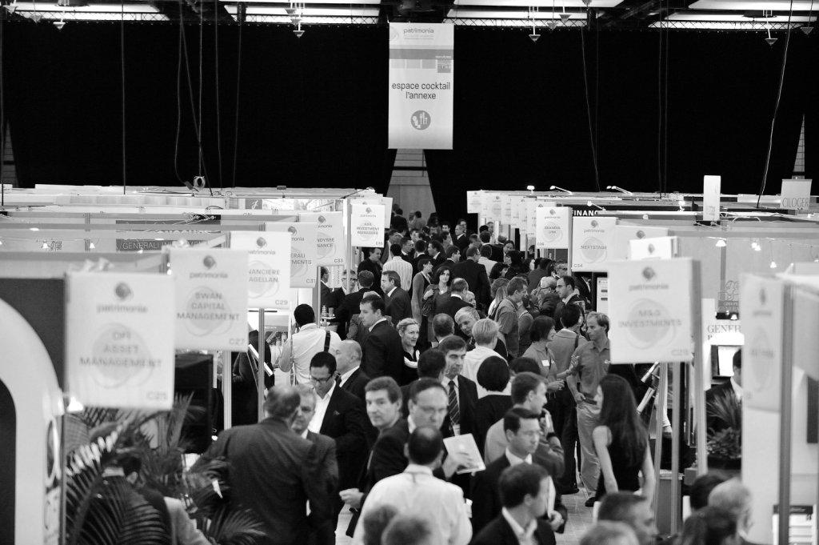
VII) Perspectives d’évolution
du tourisme d’affaires du Grand Lyon
Notes:
ESPACE TRAITE PAR CLAIRE

Slide 63
Anticipations de tendance en 2012
La tendance est marquée par la poursuite d’une anticipation par les professionnels d’une tendance positive pour l’année 2012, comme elle l’avait été anticipée en 2011.
Un léger tassement est toutefois constaté relativement à l’optimisme de 2011 : la part des répondants ayant une anticipation défavorable augmente légèrement, tandis que des anticipations franchement favorables de l’année dernière sont devenues des anticipations « plutôt » favorables.
L’ensemble traduit une bonne appréhension pour 2012 des professionnels du Tourisme d’Affaires au sein du Grand Lyon en dépit d’un léger tassement de tendance relativement l’année précédente.
Anticipations 2012
Rappel : anticipations 2011

Slide 64
Tendance 2012 par catégorie d’établissement
Centres des Congrès et Parcs des Expositions (5/5)
Espaces de réunion non intégrés à un hébergement,
flottants ou mobiles (12/15)
Espaces de réunion intégrés à un hébergement (30/37)
Un tri des réponses en fonction des catégories d’offre permet d’identifier que cette perspective est perçue comme plus positive au sein des espaces de réunion non intégrés à un hébergement, des centres d’affaires et espaces de réunion flottants ou mobiles.
Les espaces de réunion intégrés à un hébergement ainsi que les Centres des Congrès et Parcs des Expositions émettent une anticipation globalement favorable. Là où les Centres de Congrès majeurs (Eurexpo, Cité Internationale et Double Mixte) ont une appréciation favorable de la tendance 2012, l’Espace Tête d’Or et Tony Garnier ont pour leur part une anticipation défavorable.

Slide 65
Crédits
L’ensemble des répondants ainsi que des interlocuteurs du Grand Lyon sont remerciés par MKG Hospitality pour leurs réponses et le temps investi.

